Slide 1
tbl_buyer
테이블 명세서 작성

Slide 2
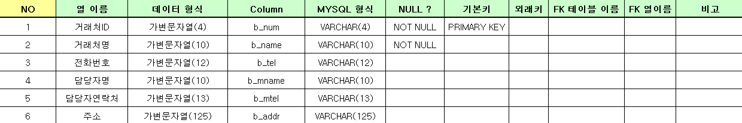
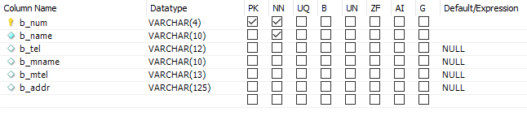
buyerDB 의 tbl_buyer 테이블 명세

Slide 3
KAKAO OVEN
프로젝트 레이아웃 프로토타입 작성

Slide 4
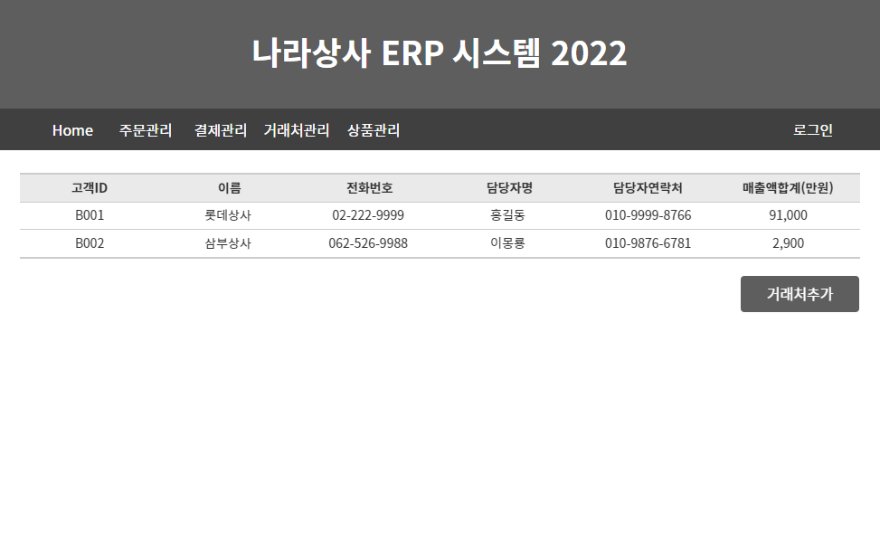
KAKAO OVEN: 거래처관리 페이지

Slide 5
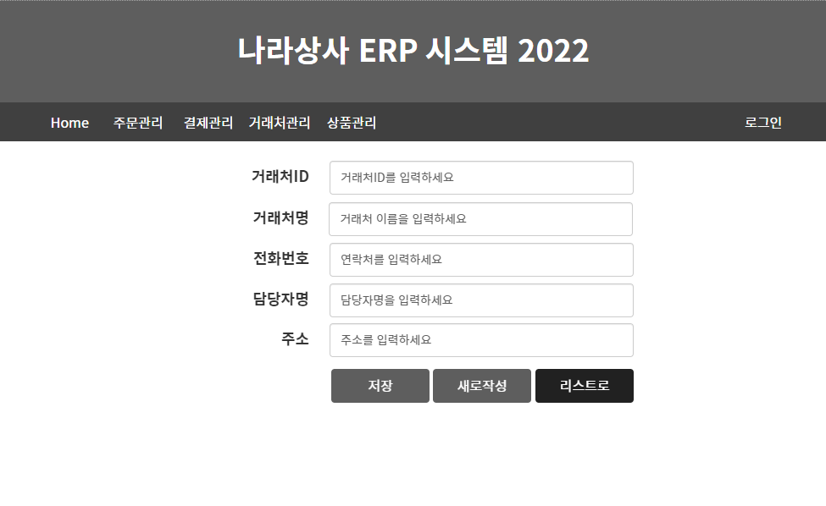
KAKAO OVEN: 거래처추가 페이지

Slide 6
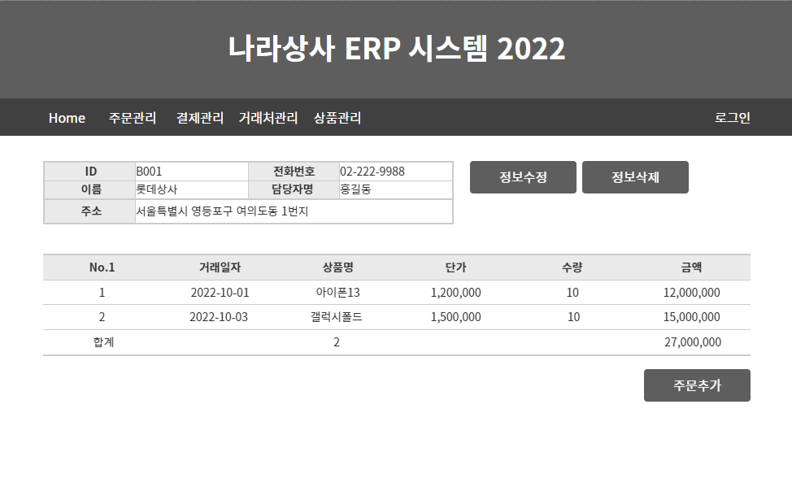
KAKAO OVEN: 거래처상세 페이지

Slide 7
NodeJS, Express,
Pug, Sequelize, MySQL 사용

Slide 8
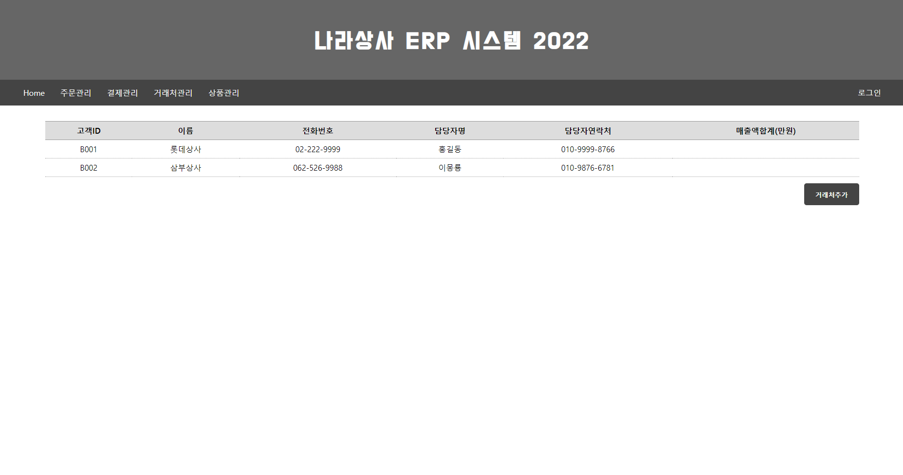
/manage 페이지

Slide 9
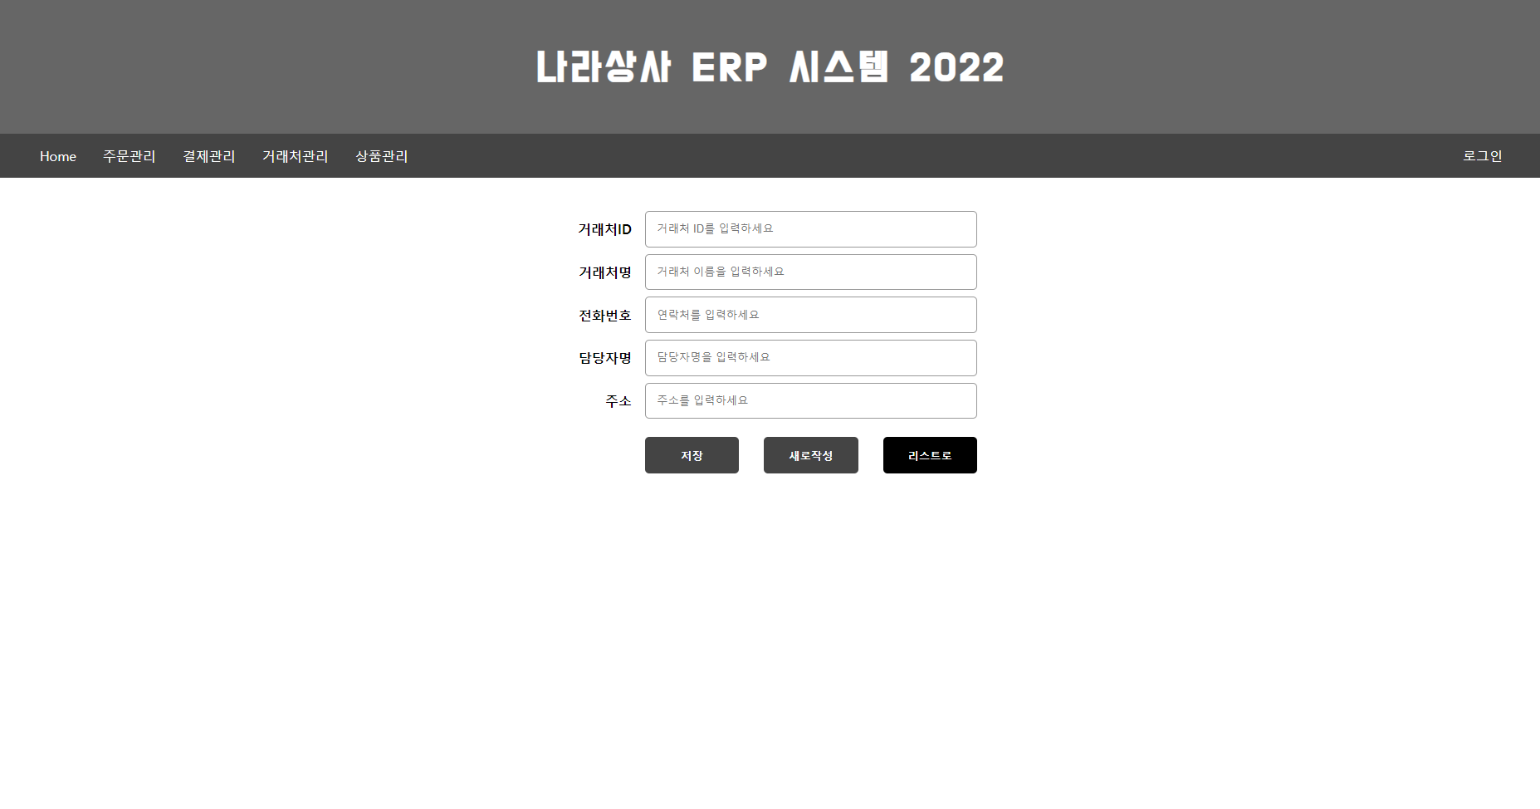
/manage/edit 페이지

Slide 10
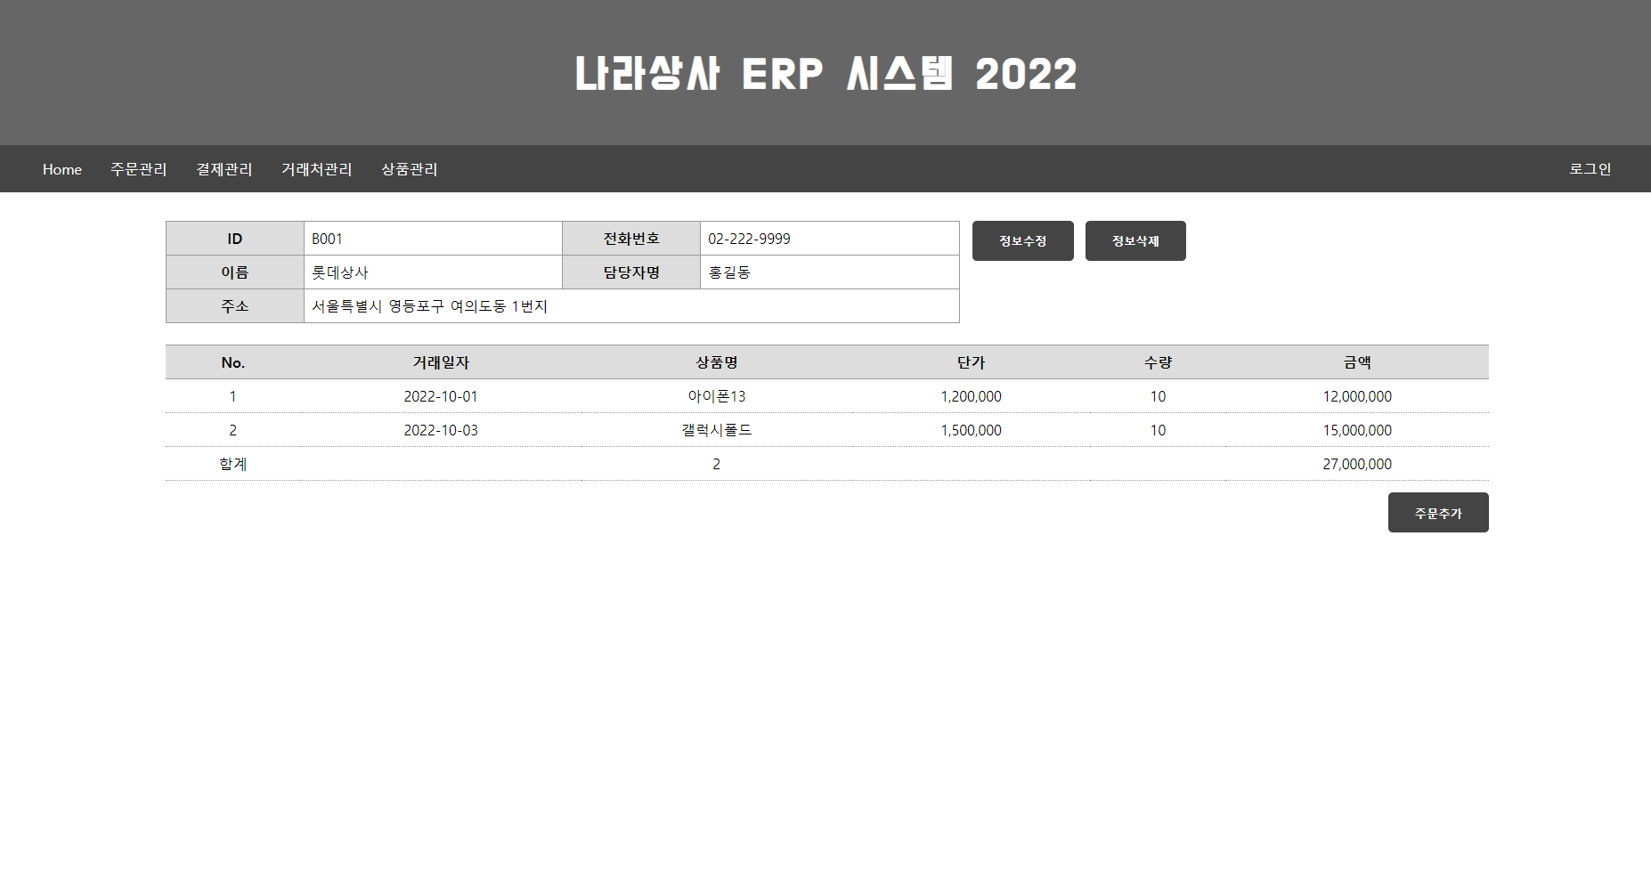
/manage/detail 페이지

